Slide 1

Django框架
讲师：塔卡 时间：2018年11月
免责声明：如果本课程内有任何内容侵害了您的权益，请您及时联系我们 潭州教育全球教学服务中心热线：4001567315

Slide 2
知识回顾:
01
session保存状态
02
django的form表单
03
登录注册案例
LOREM

Slide 3
django框架
01
中间件
02
上下文处理器
03
admin后台

Slide 4
中间件的引入:
Django中间件（Middleware）
是一个轻量级、底层的“插件”系统，可以介入Django的请求和响应处理过程，修改Django的输入或输出.
中间件
用户
urls
视图层
request
request
response
response
LOREM

Slide 5
django中的中间件:
django 中的中间件（middleware），在django中，中间件其实就是一个类，在请求到来和结束后，django会根据自己的规则在合适的时机执行中间件中相应的方法。
在django项目的settings模块中，有一个 MIDDLEWARE_CLASSES 变量，其中每一个元素就是一个中间件.
LOREM

Slide 6
中间件的结构:
中间件中可以定义5个方法，分别是：
process_request(self,request) :
执行视图之前被调用，在每个请求上调用，返回None或HttpResponse对象
process_view(self, request, callback, callback_args, callback_kwargs):
调用视图之前被调用，在每个请求上调用，返回None或HttpResponse对象
process_template_response(self,request,response):
在视图刚好执行完毕之后被调用，在每个请求上调用，返回实现了render方法的响应对象
process_exception(self, request, exception)
当视图抛出异常时调用，在每个请求上调用，返回一个HttpResponse对象
process_response(self, request, response)
所有响应返回浏览器之前被调用，在每个请求上调用，返回HttpResponse对象
LOREM

Slide 7
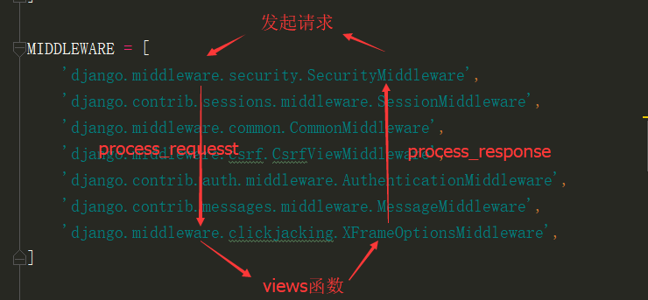
中间的执行顺序:
请求以自上而下的顺序通过所有的层，view函数处理之后，响应以自下而上的顺序通过所有的层，期间经过的每个中间件都会对请求或者响应进行处理。
LOREM

Slide 8
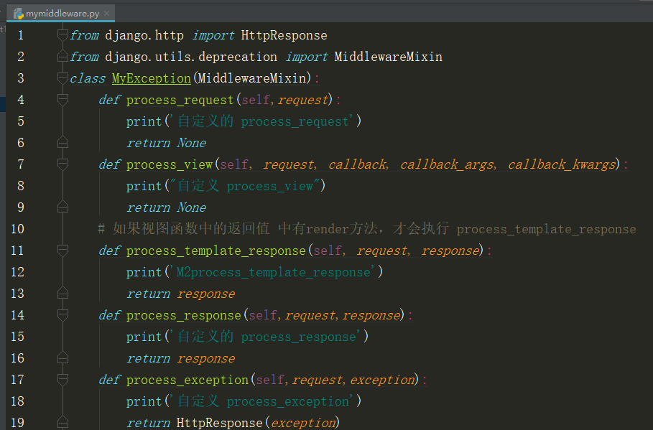
自定义中间件第一种方式例子:
1.在主目录下创建了一个e.py的文件.
2.在.py的文件中创建一个MyException的类
3.自定义时你想要加在哪一块加功能就定义相对于的方法,不用全部都定义.
LOREM

Slide 9
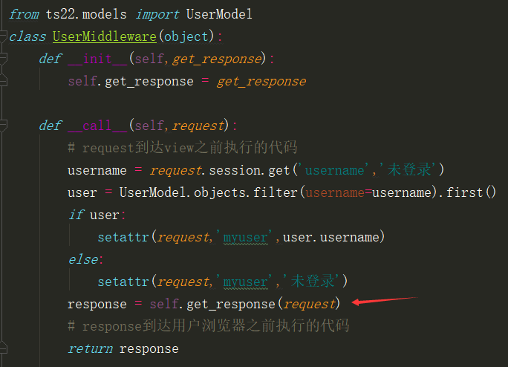
自定义中间件第二种方式例子:
1.在.py的文件中创建一个UserMiddleware的类
2.这个例子是给request请求增加一个myuser的属性.
3.以这一句为分界,分别在view之前执行和view之后执行
LOREM

Slide 10
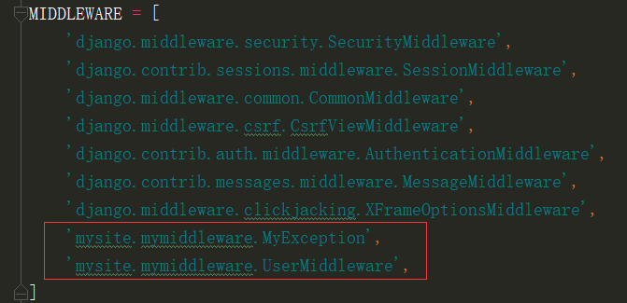
注册中间件:
将类MyException和UserMiddleware注册到settings.py中间件中：
mysite是项目名,先找到文件所在的位置,把自定义的中间件的类添加到MIDLEWARE的列表当中.
LOREM

Slide 11
上下文处理器是个什么东西呢?

Slide 12
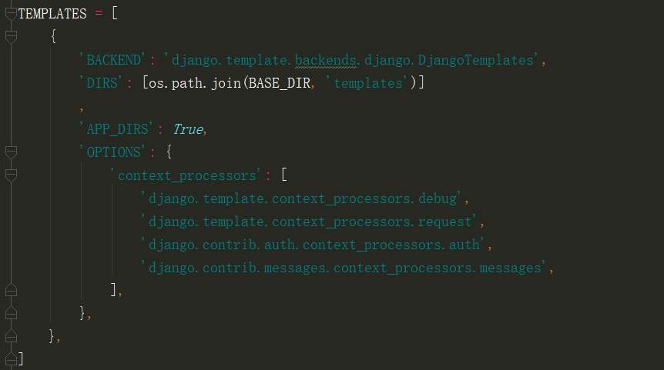
上下文处理器的引入:
在模板中想要使用的变量是从视图函数中的context这个上下文的参数中传递进来的,每个视图函数需要什么参数就传什么参数.
上下文处理器就是创建模板变量.
在settings.py中，包含了当前使用的上下文处理器。他的作用是可以给每一个模板都提供相同的变量
LOREM

Slide 13
自定义上下文处理器例子:
在刚才的中间件的例子中,我们给request 增加了一个myuser的属性,
而如果每个模板中也就是每个页面上都需要用到登录用户名这个变
量名的话, 那么我们也可以把这个变量在上下文处理器中将变量传给模板.
LOREM

Slide 14
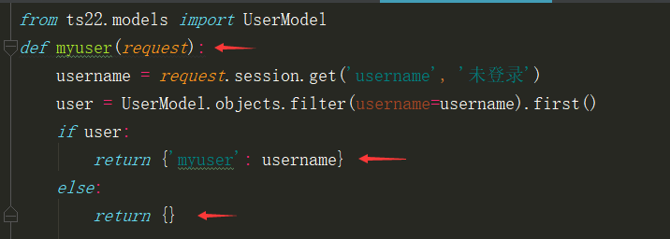
自定义上下文处理器例子:
1.在主目录下创建了一个.py的文件.
2.在.py的文件中创建一个myuser的函数
3.必须传入request这个参数
4.必须返回一个字典类型的对象.
LOREM

Slide 15
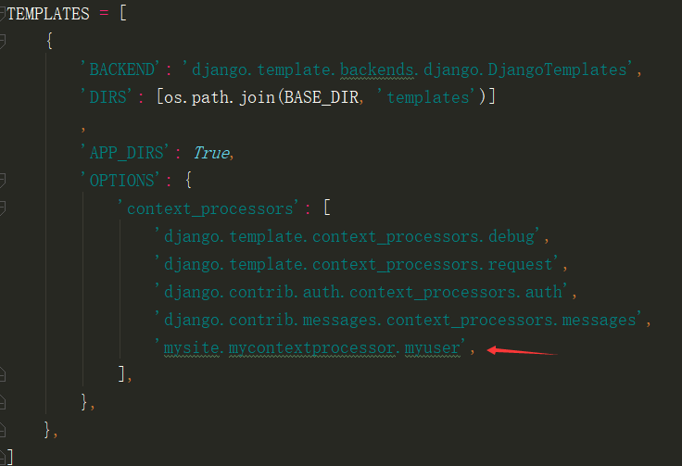
注册上下文处理器:
将myuser注册到settings.py中间件中：
mysite是项目名,先找到文件所在的位置,把自定义的上下文处理器的函数添加到TEMPLATES->OPTIONS->context_processors中。
LOREM

Slide 16
中间件和上下文的总结:
我们刚才分别用中间件和上下文完成了跟登录用户有关的例子, 最后的结果都是能在页面上显示用户的用户名了.
中间件是在用户请求到响应的过程中去加入一些额外的逻辑功能,
例子中给request增加了一个myuser的属性.
上下文是给所有的模板增加变量
例子中给模板增加了一个myuser的变量.
LOREM

Slide 17
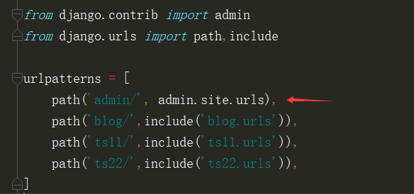
admin后台的引入:
在项目的目录下我们会看到这样一个url的配置,你有自己去访问这个url地址吗??
访问之后发现了什么呢???
LOREM

Slide 18
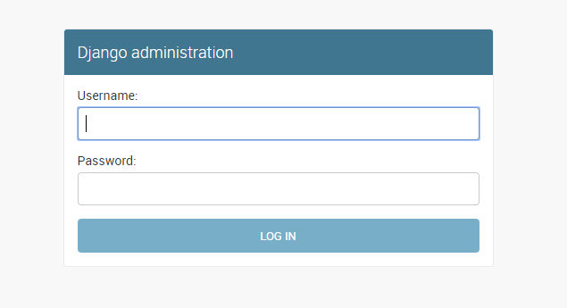
admin后台系统:
输入127.0.0.1:8000/admin之后
你会看到出来这样一个界面,
让你输入用户名和密码去登录?
那么用户名和密码从哪里来,登录之后又是什么样的呢?
LOREM

Slide 19
介绍 Django 管理页面:
为你的员工或客户生成一个用户添加，修改和删除内容的后台是一项缺乏创造性和乏味的工作。因此，Django 全自动地根据模型创建后台界面。
Django 产生于一个公众页面和内容发布者页面完全分离的新闻类站点的开发过程中。站点管理人员使用管理系统来添加新闻、事件和体育时讯等，这些添加的内容被显示在公众页面上。Django 通过为站点管理人员创建统一的内容编辑界面解决了这个问题。
管理界面不是为了网站的访问者，而是为管理者准备的。
LOREM

Slide 20
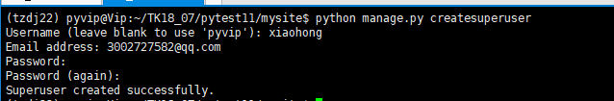
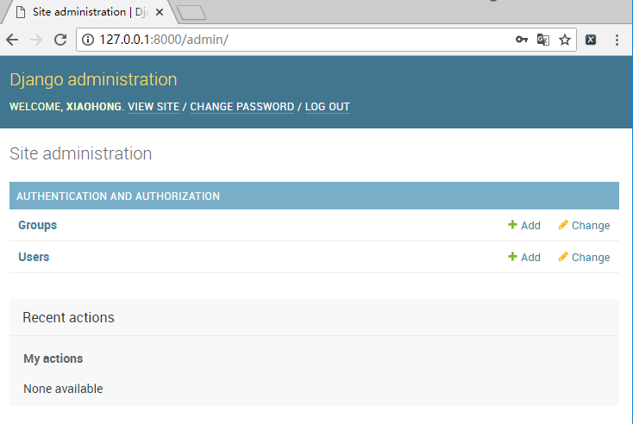
admin创建用户:
运行命令,创建一个管理员账号:
python manage.py createsuperuser
按提示输入用户名、邮箱、密码
用创建的用户登录
LOREM

Slide 21
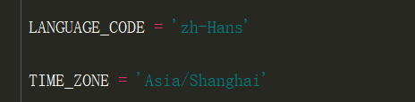
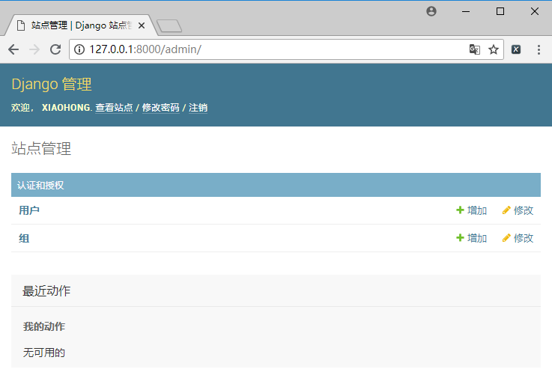
管理界面本地化:
编辑settings.py文件，设置编码、时区
LOREM

Slide 22
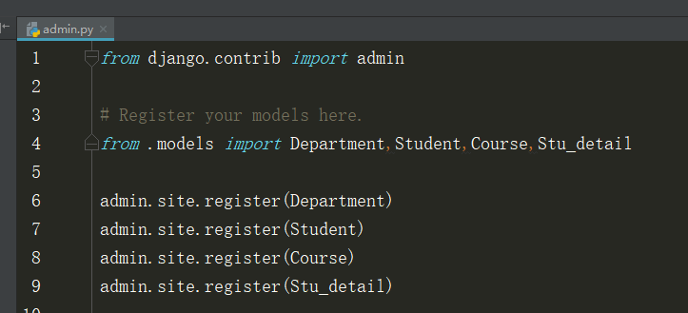
向admin中注册模型:
将之前在表关系中那几个模型类创建在现在的app的models.py中.
将模型类执行映射在数据库中生成表.
在app里面有个admin.py的文件,在这个文件中注册模型.
LOREM

Slide 23
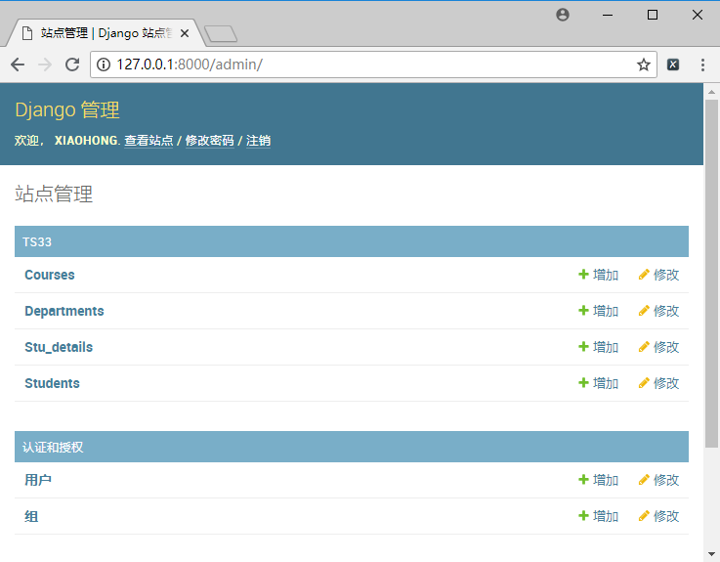
admin后台页面显示:
将模型类再admin.py中注册过后
刷新管理页面,对数据表中数据进行增删改查操作
LOREM

Slide 24
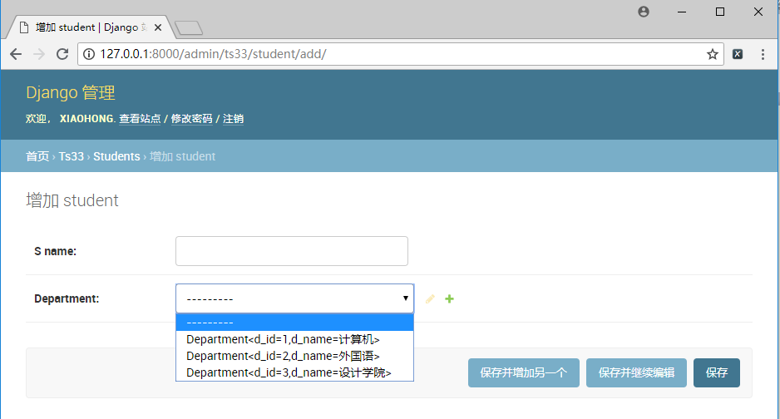
admin后台操作:
对数据表中数据进行增删改查操作,
下图是增加学生信息表中的数据
LOREM

Slide 25
自定义管理页面:
Django提供了admin.ModelAdmin类
通过定义ModelAdmin的子类，来定义模型在Admin界面的显示方式
列表页属性
list_display：显示字段，可以点击列头进行排序
list_filter：过滤字段，过滤框会出现在右侧
search_fields：搜索字段，搜索框会出现在上侧
list_per_page：分页，分页框会出现在下侧
添加、修改页属性
fields：属性的先后顺序
fieldsets：属性分组
注意：上面两个属性，二者选一。
LOREM

Slide 26
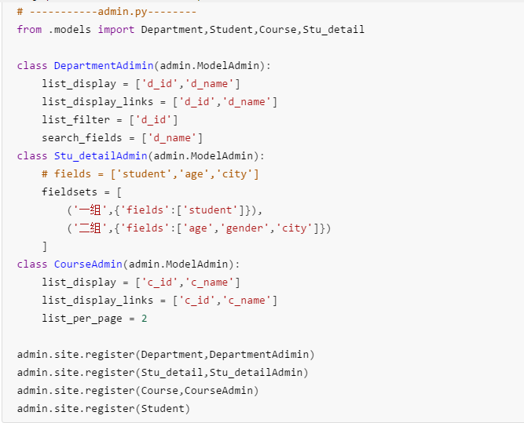
自定义管理页面例子:
创建模型类对应的管理页面admin的类
将自定义的类放到register方法中注册使用
LOREM

Slide 27
总结
中间件
上下文处理器
admin
后台
完

Slide 28
作业:
掌握中间件和上下文自定义的过程.
了解admin后台系统的基本操作
注: 作业会在潭州客户端发布,大家将自己的作业截图提交到潭州客户端的作业系统上.
LOREM
Notes:
模板来自于 http://docer.wps.cn

Slide 29
THANK YOU!

